Slide 1
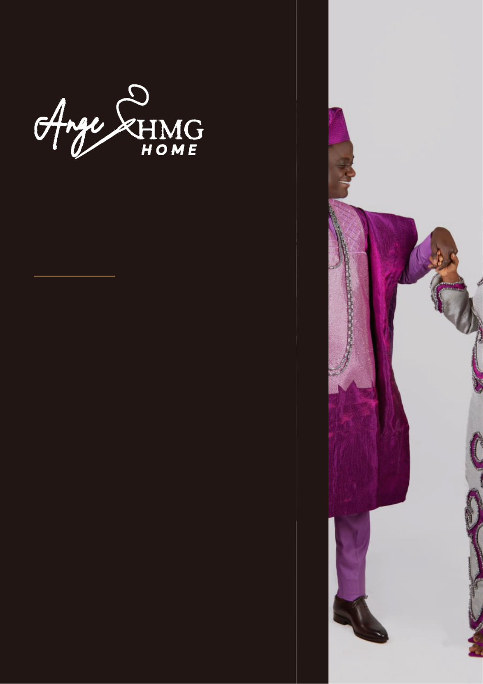
ANGE HMG HOME
CATALOGUE
DE CRÉATIONS
Silhouettes portées, modèles classés et détails qui racontent le geste HMG.
ÉDITION 2026
MODE · CÉRÉMONIE · SUR MESURE
Atelier Tankpè, Abomey-Calavi · 01 42 65 66 61
@Ange_hmg_home

Slide 2
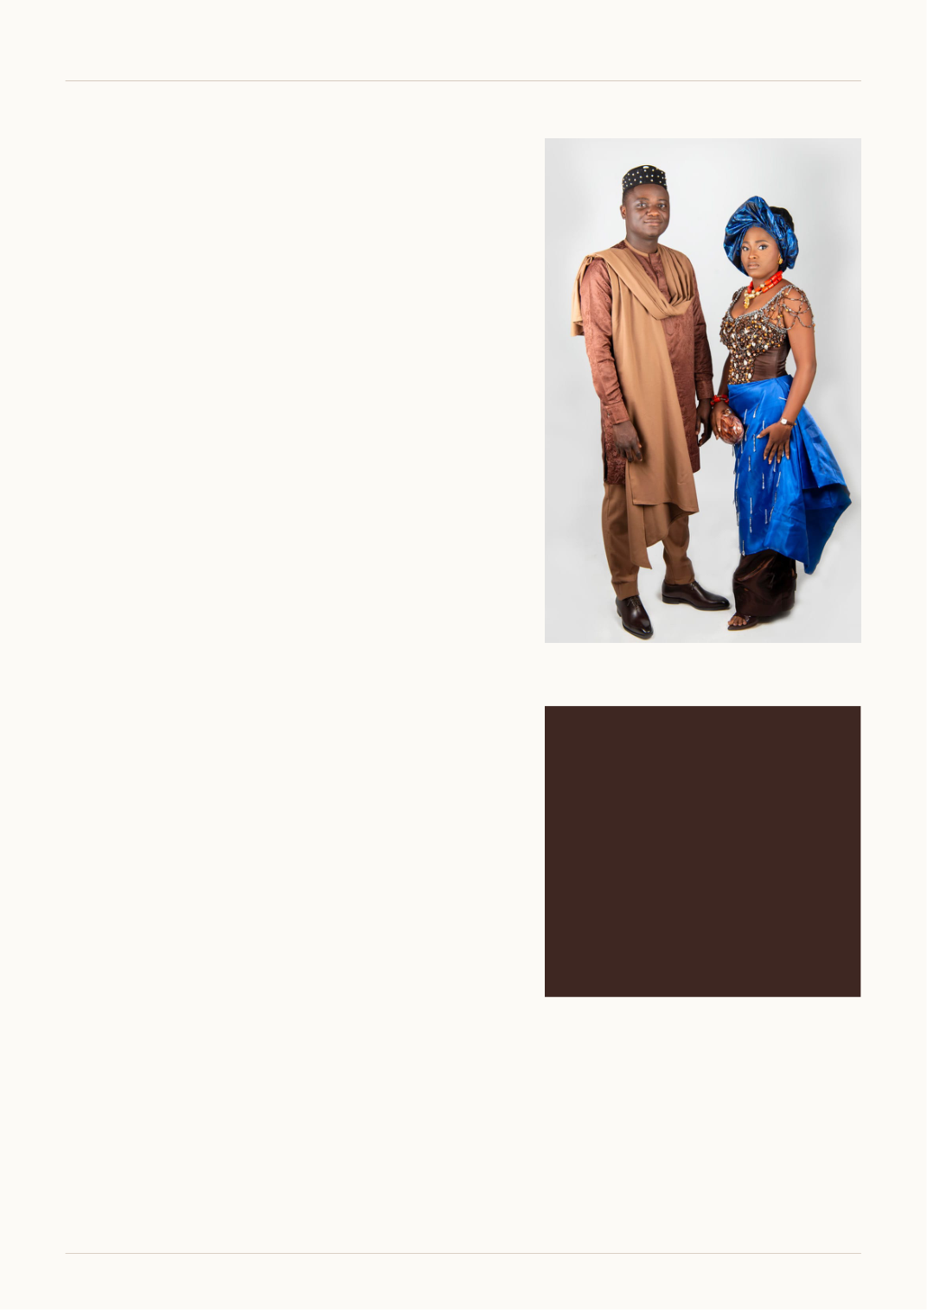
LE CATALOGUE
Chaque tenue
raconte son histoire.
Cette édition range les images par vêtement porté. Chaque fiche rassemble les vues d’un même modèle et décrit les éléments visibles dans la silhouette.
COMMENT LIRE CE CATALOGUE
Un modèle par fiche
01
Une tenue ou un duo clairement identifié.
NOTE DE COLLECTION
Le sur-mesure commence par une silhouette, puis se précise dans le détail.
Plusieurs vues
02
Porté, plan rapproché et détails de finition.
Une description utile
03
Silhouette, éléments visibles et occasions possibles.
ANGE HMG HOME / CATALOGUE DE CRÉATIONS
02

Slide 3
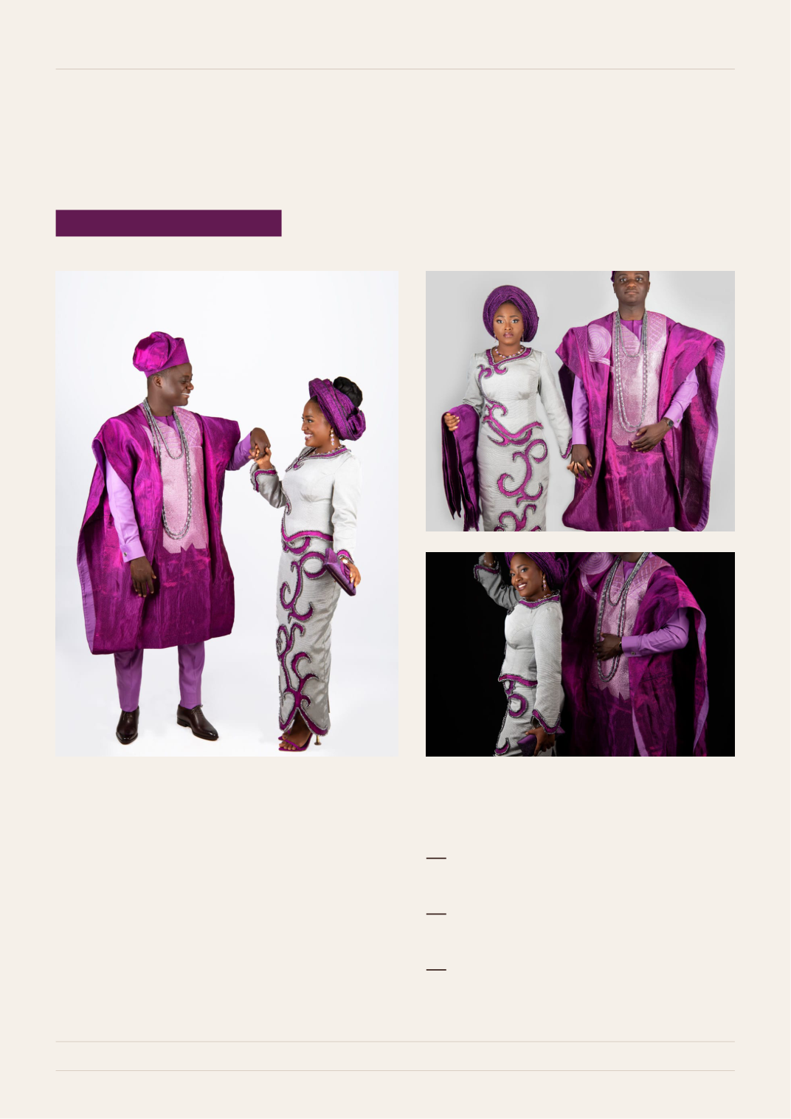
MODÈLE HMG 01
Améthyste royale
01
DUO DE CÉRÉMONIE
DESCRIPTION DU MODÈLE
POINTS CLÉS
Un duo violet et argent pensé comme une conversation entre deux présences. Le grand boubou de monsieur répond aux motifs violets appliqués sur la robe longue de madame.
Monsieur : grand boubou violet, tunique et pantalon coordonnés.
Madame : robe longue argentée avec motifs violets appliqués.
Pour un couple invité, une cérémonie traditionnelle ou un shooting.
Modèle présenté en photos réelles · Atelier HMG HOME
HMG 01
ANGE HMG HOME / CATALOGUE DE CRÉATIONS
03

Slide 4
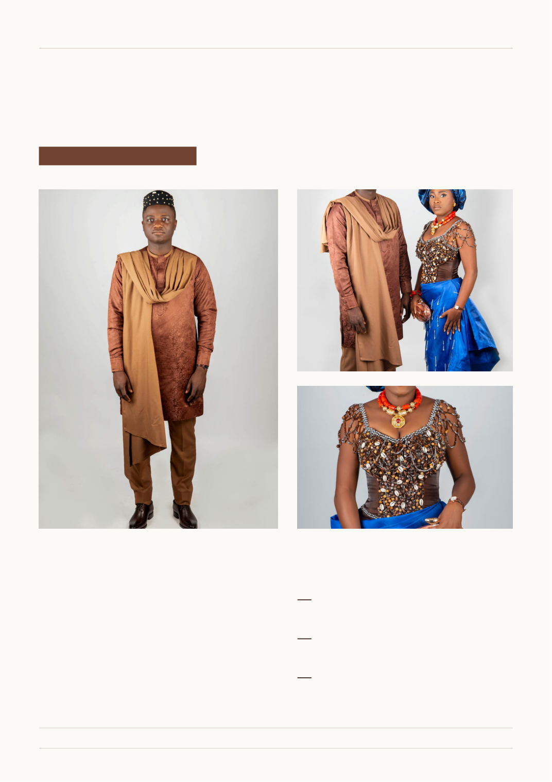
MODÈLE HMG 02
Terre cuivrée
02
ENSEMBLE HOMME TRADITIONNEL
DESCRIPTION DU MODÈLE
POINTS CLÉS
Un ensemble homme aux tons cuivre et chocolat. La tunique longue texturée, le pantalon coordonné et le drapé posé sur l’épaule composent une allure traditionnelle contemporaine.
Tunique longue à manches longues.
Drapé contrasté porté comme une signature.
Pour une cérémonie traditionnelle, une dot ou une célébration familiale.
Modèle présenté en photos réelles · Atelier HMG HOME
HMG 02
ANGE HMG HOME / CATALOGUE DE CRÉATIONS
04

Slide 5
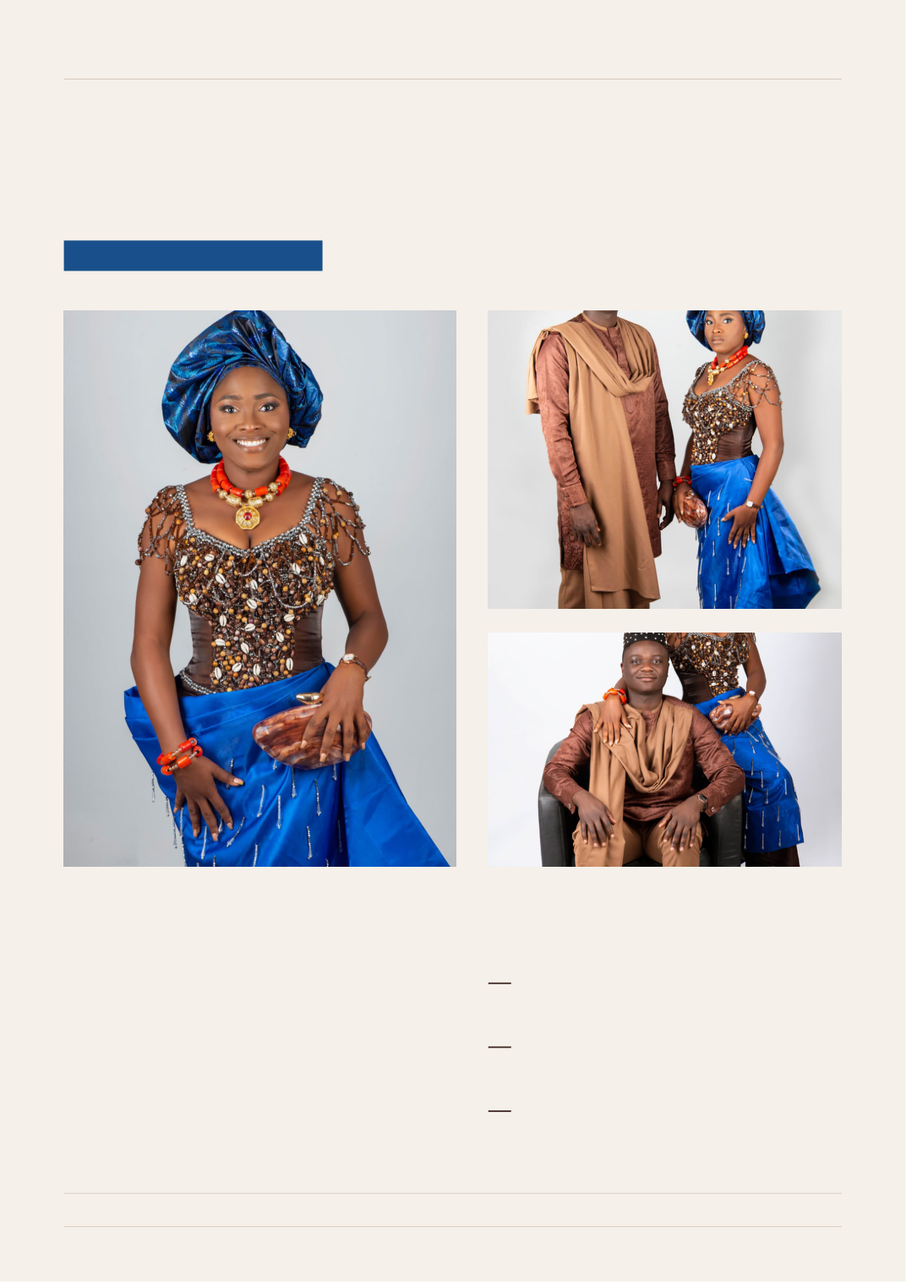
MODÈLE HMG 03
Bleu roi perlé
03
ROBE DE CÉRÉMONIE FEMME
DESCRIPTION DU MODÈLE
POINTS CLÉS
Une silhouette deux tons construite autour d’un corsage brun richement orné et d’une jupe bleu roi à volume. Les perles, coquillages et franges donnent du relief à chaque mouvement.
Corsage structuré à décor perlé et coquillages.
Jupe bleu roi drapée, ponctuée de franges.
Coiffe et bijoux assortis pour compléter l’expression cérémonielle.
Modèle présenté en photos réelles · Atelier HMG HOME
HMG 03
ANGE HMG HOME / CATALOGUE DE CRÉATIONS
05

Slide 6
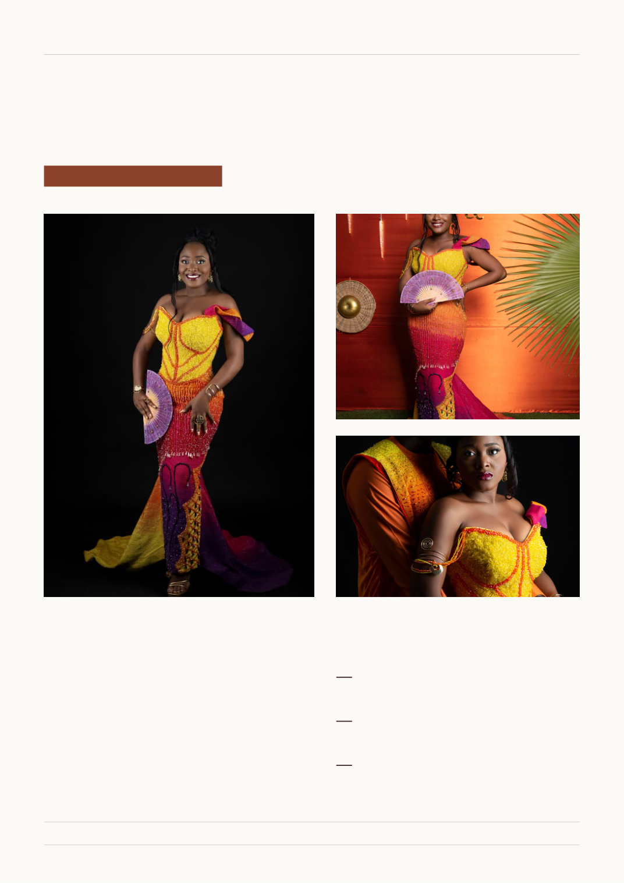
MODÈLE HMG 04
Éclat solaire
04
ROBE DE CÉRÉMONIE
DESCRIPTION DU MODÈLE
POINTS CLÉS
Une robe longue près du corps, animée par un dégradé jaune, orange, bordeaux et violet. Le buste dessiné et les lignes de perles donnent à la silhouette une présence de scène.
Encolure dégagée et épaules soulignées.
Jeu de couleurs contrastées et détails lumineux.
Pour une dot, une réception ou un portrait de cérémonie.
Modèle présenté en photos réelles · Atelier HMG HOME
HMG 04
ANGE HMG HOME / CATALOGUE DE CRÉATIONS
06

Slide 7
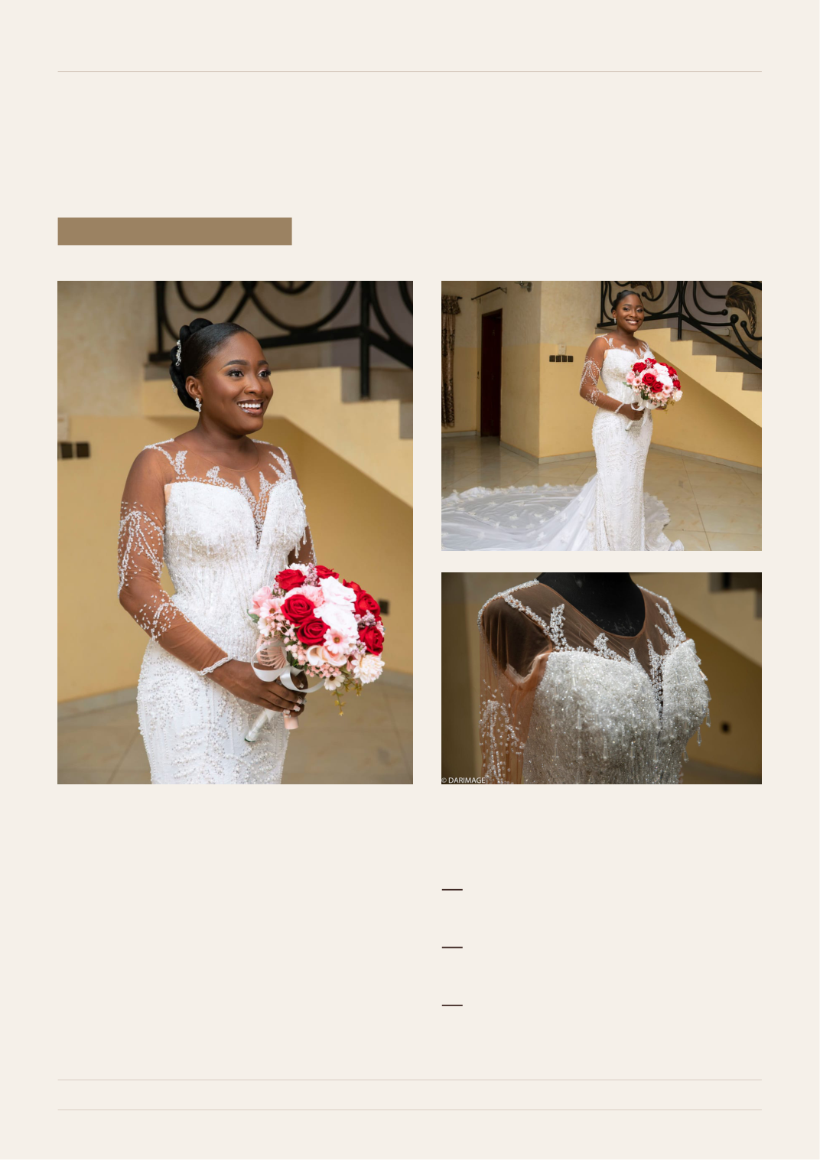
MODÈLE HMG 05
Ivoire perlé
05
ROBE DE MARIÉE
DESCRIPTION DU MODÈLE
POINTS CLÉS
Une robe de mariée blanche à la silhouette ajustée, enrichie d’un bustier travaillé, d’un décor perlé et d’éléments transparents. La ligne accompagne la mariée sans perdre sa force visuelle.
Buste structuré et transparences délicates.
Décor de perles et travail de matière visible de près.
Pour mariage civil, religieux ou réception de mariage.
Modèle présenté en photos réelles · Atelier HMG HOME
HMG 05
ANGE HMG HOME / CATALOGUE DE CRÉATIONS
07

Slide 8
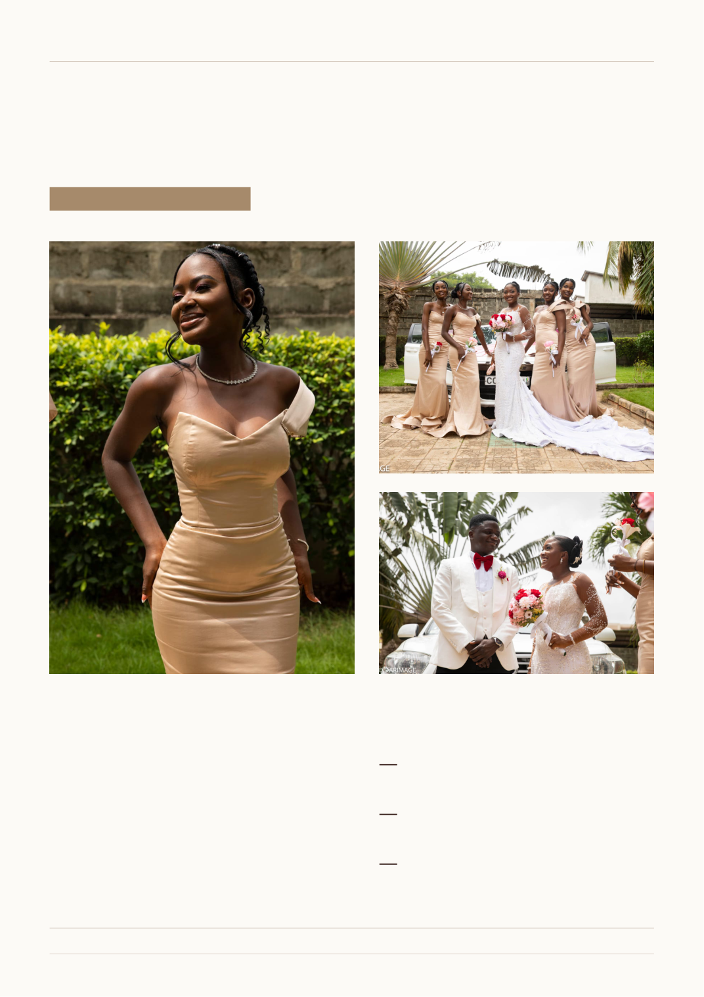
MODÈLE HMG 06
Cortège champagne
06
ROBES DE DEMOISELLES D’HONNEUR
DESCRIPTION DU MODÈLE
POINTS CLÉS
Des robes longues champagne conçues pour former un cortège cohérent. La ligne ajustée, le haut drapé et l’épaule dégagée font dialoguer élégance, unité et aisance.
Silhouette longue près du corps.
Décolleté cœur et épaule drapée.
Pour demoiselles d’honneur, réception ou cérémonie extérieure.
Modèle présenté en photos réelles · Atelier HMG HOME
HMG 06
ANGE HMG HOME / CATALOGUE DE CRÉATIONS
08

Slide 9
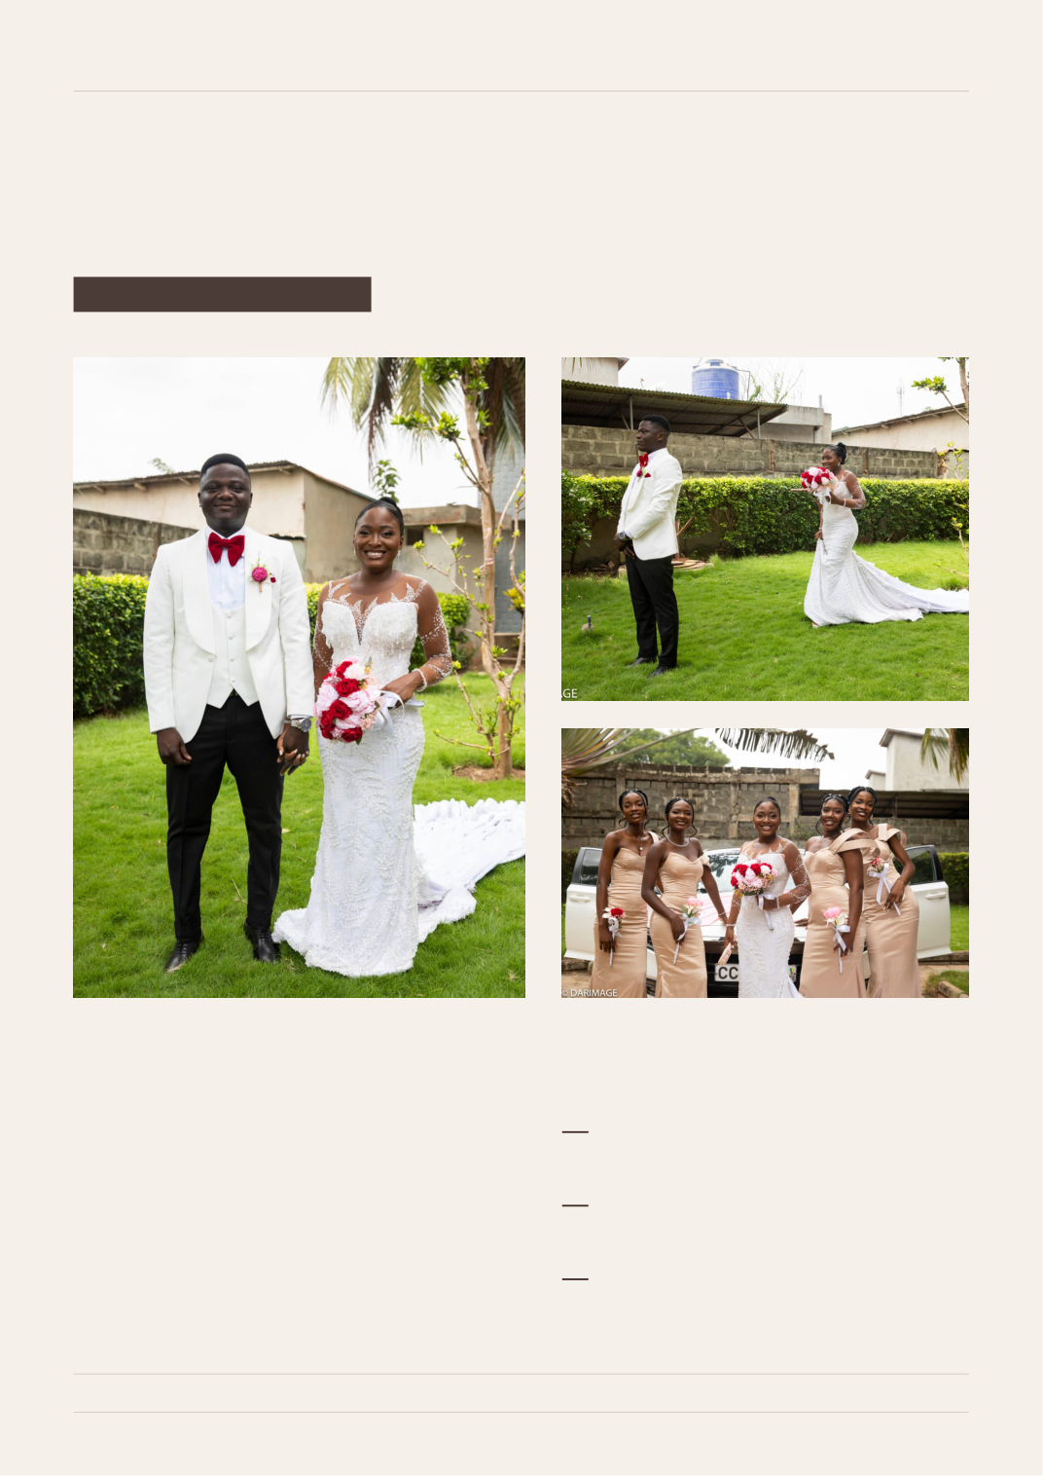
MODÈLE HMG 07
Marié ivoire & noir
07
VESTE DE MARIAGE HOMME
DESCRIPTION DU MODÈLE
POINTS CLÉS
Un look de marié construit autour d’une veste ivoire, d’un pantalon noir et d’un nœud papillon rouge. La coupe garde une lecture classique, relevée par une touche de couleur assumée.
Veste claire à revers contrastés.
Pantalon noir à ligne nette.
Nœud papillon rouge et boutonnière florale comme accents.
Modèle présenté en photos réelles · Atelier HMG HOME
HMG 07
ANGE HMG HOME / CATALOGUE DE CRÉATIONS
09

Slide 10
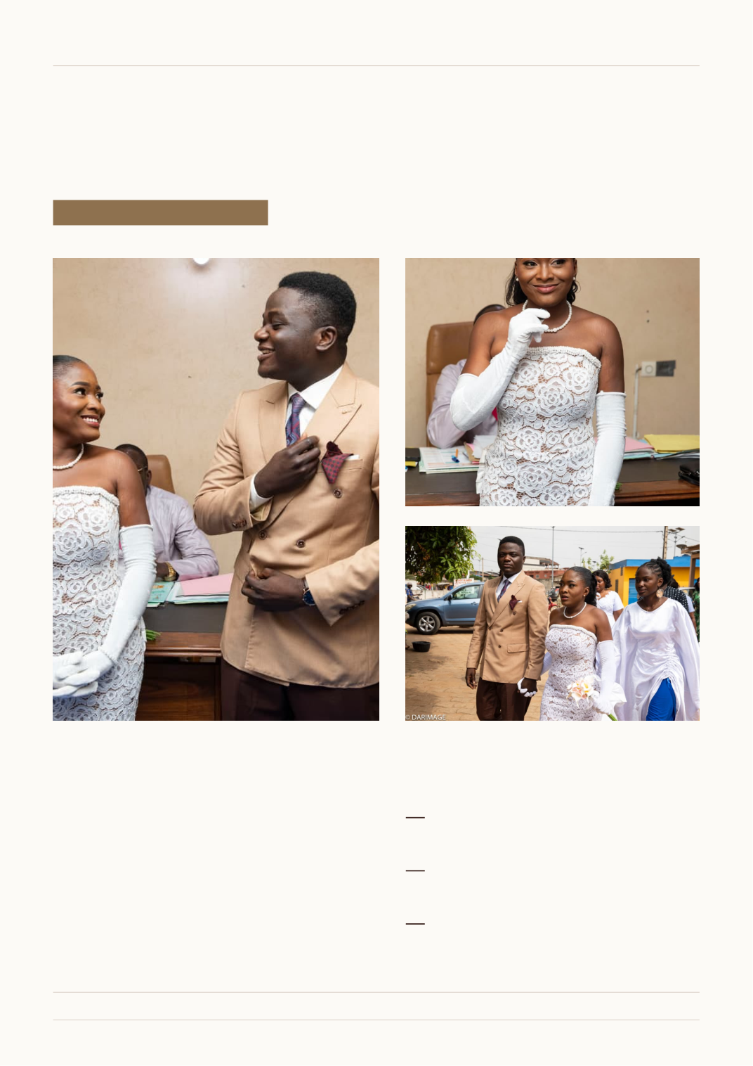
MODÈLE HMG 08
Civil ivoire & sable
08
DUO MARIAGE CIVIL
DESCRIPTION DU MODÈLE
POINTS CLÉS
Une proposition civile élégante : robe blanche en dentelle à encolure droite, gants longs et collier de perles pour madame ; veste croisée sable et pantalon brun pour monsieur.
Madame : dentelle florale, ligne ajustée, gants longs.
Monsieur : veste croisée sable, accessoires bordeaux.
Pour mairie, séance civile ou réception intimiste.
Modèle présenté en photos réelles · Atelier HMG HOME
HMG 08
ANGE HMG HOME / CATALOGUE DE CRÉATIONS
10

Slide 11
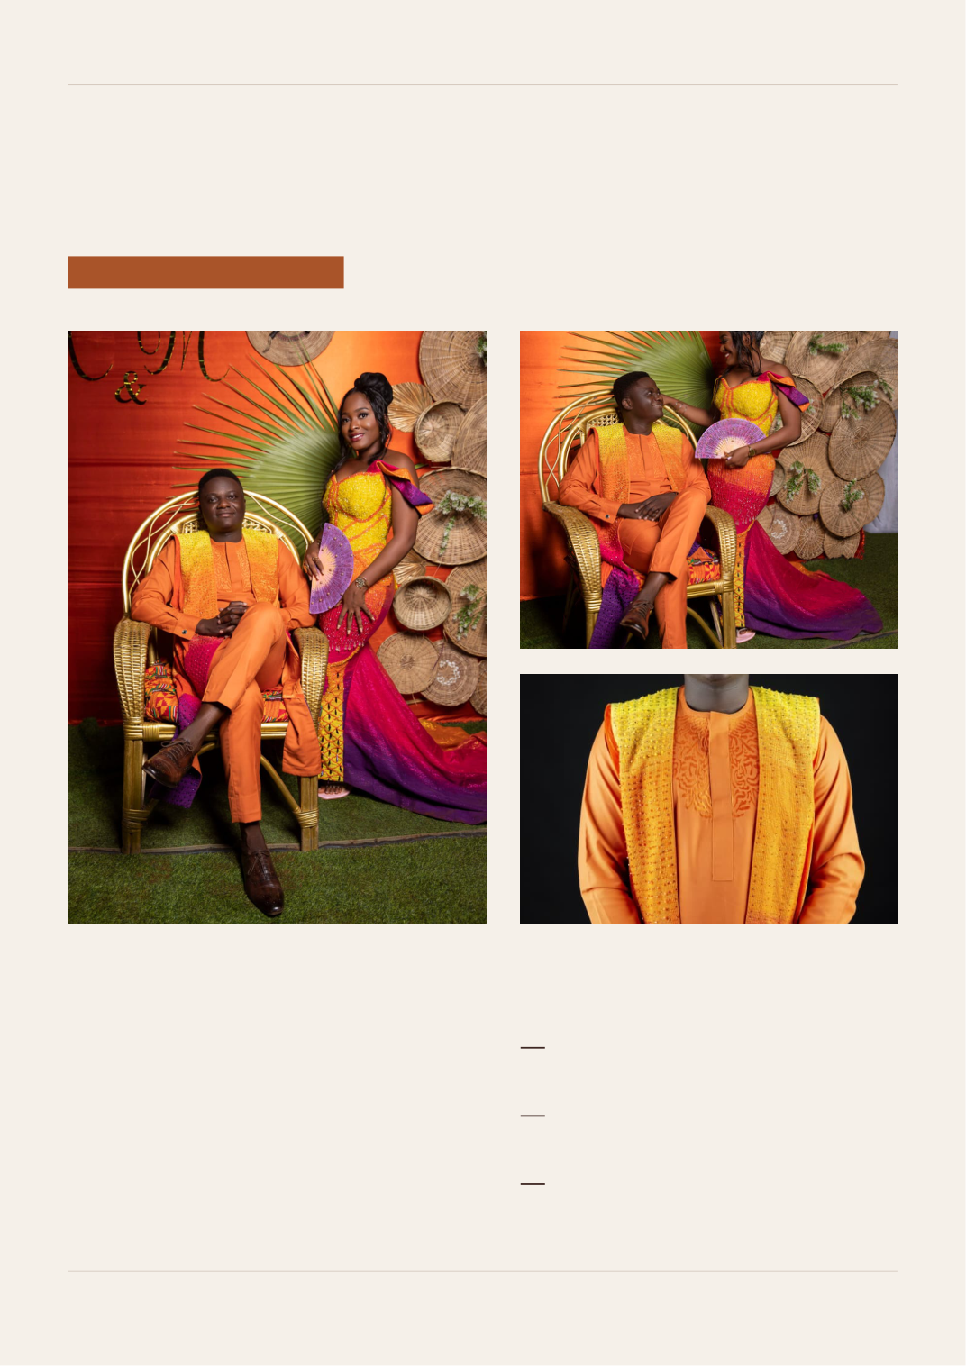
MODÈLE HMG 09
Apparat orange
09
TENUE HOMME DE CÉLÉBRATION
DESCRIPTION DU MODÈLE
POINTS CLÉS
Une tenue orange pensée pour une entrée remarquée. La couleur intense, la ligne ample et les éléments coordonnés donnent au modèle une énergie festive et contemporaine.
Couleur orange comme point focal de la silhouette.
Ensemble ample et confortable pour rester libre de ses mouvements.
Pour la dot, les célébrations traditionnelles et les photos de couple.
Modèle présenté en photos réelles · Atelier HMG HOME
HMG 09
ANGE HMG HOME / CATALOGUE DE CRÉATIONS
11

Slide 12
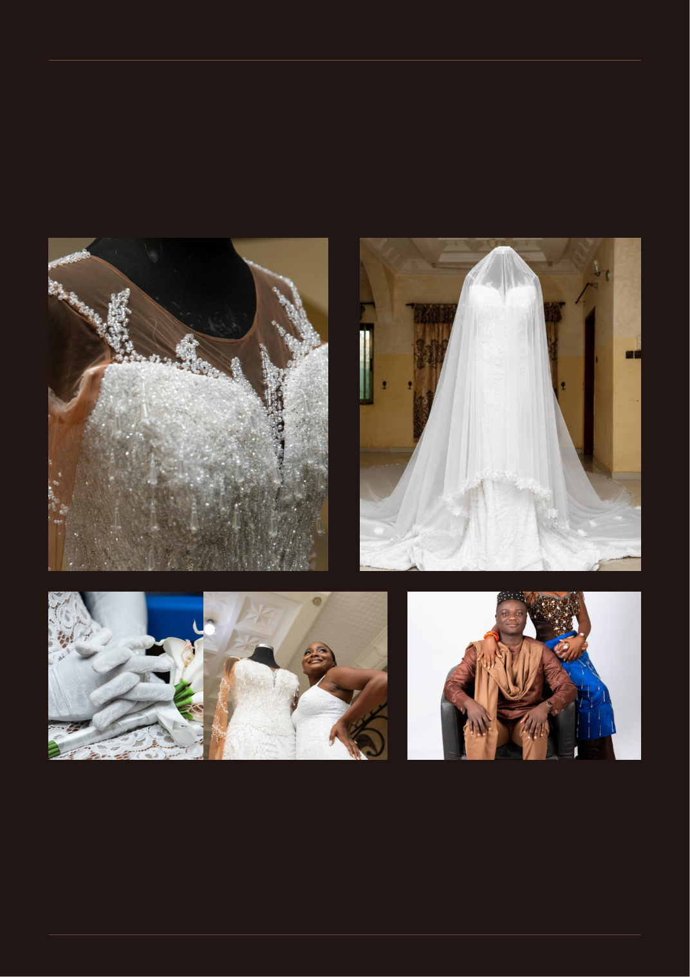
FINITIONS HMG
Ce que le détail
change à la silhouette.
MATIÈRES, PERLES, TRANSPARENCES, DRAPÉS
Du travail de perlage aux volumes de voile, HMG porte son attention sur les zones qui restent en mémoire : une encolure, une traîne, une appliqué ou la lumière d’un tissu.
ANGE HMG HOME / CATALOGUE DE CRÉATIONS
12

Slide 13

UN MODÈLE À IMAGINER ?
Construisons
votre prochaine allure.
ATELIER
Tankpè, Abomey-Calavi · Bénin
CONTACT
01 42 65 66 61
RÉSEAUX
@Ange_hmg_home
TikTok · Instagram
Héritier du fil, créateur de style.

